Slide 1

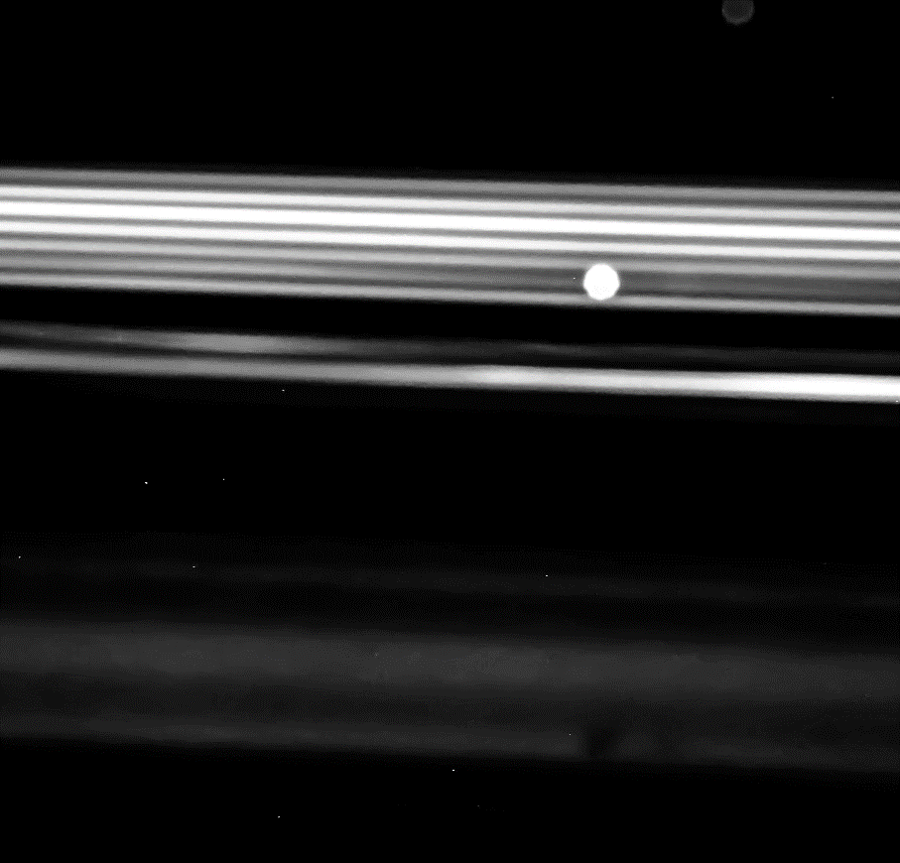


TÌM ĐƯỜNG MÊ CUNG

Slide 2

Nguyễn Nguyệt Phương Bảo Nguyễn Huỳnh Minh Quang

Slide 3
YÊU CẦU:
Đã giải quyết được:
Chưa giải quyết được:
Menu lựa chọn số lượng người chơi.
Xử lý luật chơi, ràng buộc (điều kiện chiến thắng) trọn vẹn và hợp lý.
Điểm cho người chơi, lưu xuống file và cần có thể xem lại.
Đồ họa: màu sắc dễ nhìn, thẩm mỹ
Sử dụng tính năng bắt phím là điểm cộng

Slide 4
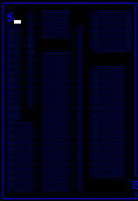

XỬ LÝ LUẬT CHƠI
Tìm đường và sử dụng các phím W,S,D,A để di chuyển đến đích. (Đoạn đường càng ngắn điểm càng cao)

Slide 5
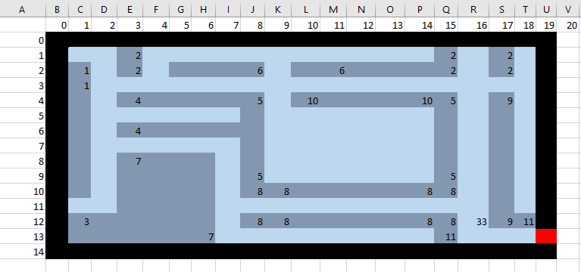
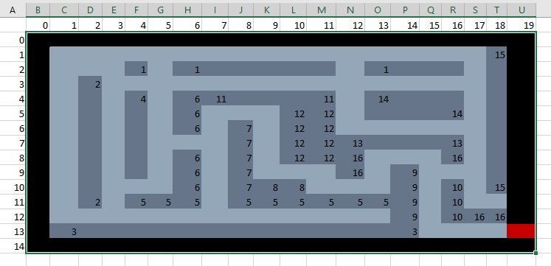
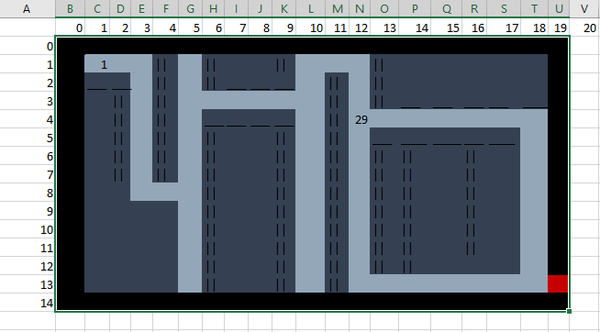
Ý TƯỞNG
Level 1:
Level 3:
Level 2:

Slide 6
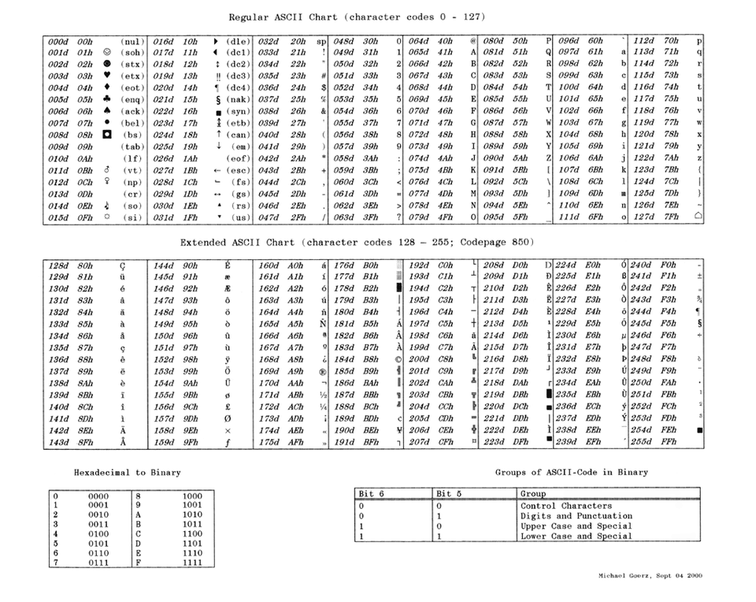
GIẢI QUYẾT
Sử dụng mảng hai chiều kết hợp với bảng mã ASCII
B1 : Tạo mảng 2 chiều k[i][j] dùng cho cả quá trình.
B2 : Sử dụng vòng lập for để duyệt mãng
B3 : Sử dụng câu lênh if_else và thuật toán xuất khung
Lưu các ký tự ASCII vào trong mảng.

Slide 7
Ý TƯỞNG
DI CHUYỂN
Ý tưởng di chuyển
Di chuyển ở các ô trống, gặp bức tường sẽ không đi được nữa, di chuyển tới đích đến thì trò chơi sẽ kết thúc.
Giải Quyết
Mượn thư viện console.h
Dùng hàm gotoXY(int column, int line); trong thư viện console.h để di chuyển đến điểm mình cần.
Sử dụng vòng lặp duyệt mảng
Dùng mảng để kiểm duyệt và kiểm tra có thể đi tiếp được hay không. Sẽ di chuyển vào các kí tự khoảng trắng và dừng lại ở các kí bức tường.
Lệnh bắt phím
Sử dụng biến char để lưu ký tự W, A, S, D kết hợp với hàm gotoXY và điều kiện khoảng trống để di chuyển. Dùng điều kiện bắt phím _kbhit() và _getch() .

Slide 8


Ý TƯỞNG
Kết Quả
Kết Quả
Xuất ra kết quả hoàn thành xuất sắc hoặc hoàn thành tốt.
Cách tính kết quả
Giải Quyết
Mỗi level sẽ có con đường đi ngắn nhất là 44 lần di chuyển thành công. Nếu trên 44 bước bạn chỉ được hoàn thành tốt và từ 44 bước đi trở xuống sẽ là hoàn thành xuất sắc. Cho một biến “ diem “ để mỗi lần di chuyển thành công diem++ để tính số bước đi .
Lưu kết quả và xuất kết quả
Lưu file kết quả và mở ra khi xem lại được lần trước mình đã hoàn thành như thế nào với bao nhiêu bước đi.
Kết quả khi bạn xem lại sẽ thấy cả số lần di chuyển trước của mình.

Slide 9
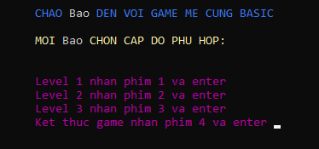
Ý TƯỞNG
MENU
Menu lúc vào giao diện game
Giải Quyết
Sử dụng Swicth – Case
Mỗi lựa chọn sẽ là một case riêng
Đưa các lệnh và chức năng vào case để khi nhận lệnh sẽ chạy vào case đó.

Slide 10

Ý TƯỞNG
CÁCH VẬN HÀNH GAME
Ý tưởng
Game là một vòng lặp vô tận, mỗi bước di chuyển sẽ cần vòng lặp để di chuyển bước tiếp theo
Giải Quyết
Sử dụng vòng lặp while
Vòng lặp của mỗi level sẽ chạy tới khi gặp điểm kết thúc
Ví dụ : điểm kết thúc là k[10][13] thì ta có : while (!(x == 18 && y == 13)) với x, y sẽ dùng để di chuyển tới điểm nào đó trong mê cung.
Vòng lặp lớn sẽ dừng lại cho đến khi bạn muốn kết thúc và nhấn chọn menu kết thúc.
Để kết thúc vòng lặp khai báo biến : bool exit = true; và while (exit == true) {} . Lúc lệnh vào case 4 : thì exit sẽ thành false kết thúc trò chơi.

Slide 11
Nguồn Tham Khảo
Dùng để di chuyển tới địa điểm
https://www.youtube.com/watch?v=HnFD6D_2cGw&t=296s
Sự kiện bắt phím
https://nguyenvanhieu.vn/bat-su-kien-ban-phim-trong-c-cpp/
Ghi file txt
https://www.youtube.com/watch?v=1opeEb41-Cc
Game maze
https://www.youtube.com/watch?v=i8STve3cJ3E
Bắt đầu làm trên nền consle
https://www.youtube.com/watch?v=JaozfQHI8j4
Đọc file
https://daynhauhoc.com/t/tong-hop-doc-file-bang-c-va-c/3391/2

Slide 12



